Slide 1
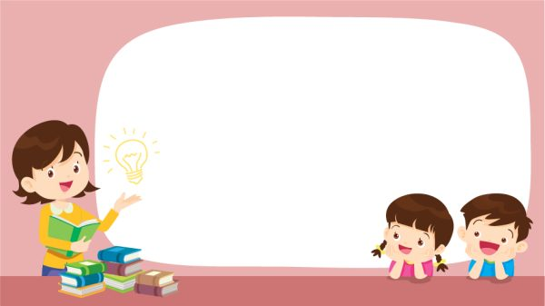

UBND QUẬN LONG BIÊN
TRƯỜNG MẦM NON BẮC BIÊN
Trường Mầm Non BẮC BIÊN
Lĩnh vực phát triển nhận thức
Đề tài : Truyện : Kiến con đi ô tô
Lứa tuổi : Mẫu giáo nhỡ
Giáo viên ; Đặng Thúy Quỳnh

Slide 2
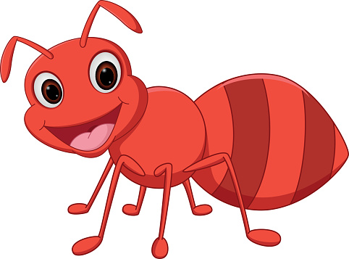


1. Ổn định tổ chức
Bài hát: Chú kiến con

Slide 3

Các con vừa nghe câu truyện gì?
- Đáp án 1: : “Kiến con đi xe ô tô”.
- Đáp án 2 : Kiến con đi chơi

Slide 4
Trong câu truyện gồm có những
nhân vật nào?
- Đáp án 1: có Kiến con, Chó con và bác Gấu.
- Đáp án 2: có Kiến con, Dê con, Chó con, Khỉ con, Mèo con và bác Gấu.
- Đáp án 3: có Kiến con, Dê con, Lợn con và bác Gấu
- Đáp án 4: có Kiến con, Dê con, Khỉ con và bác Gấu.

Slide 5
Bạn Kiến con đi đâu?
- Đáp án 1 : Vào rừng xanh dạo chơi.
- Đáp án 2: Vào rừng xanh tìm thức ăn .
- Đáp án 3: Vào rừng xanh thăm bà ngoại.
- Đáp án 4: Vào rừng xanh chơi chốn tìm.

Slide 6
Bạn Kiến con đi bằng phương tiện gì
- Đáp án 1: Xe ô tô con
- Đáp án 2: Xe tải
- Đáp án 3: Tàu hoả
- Đáp án 4: Xe buýt

Slide 7


- Đáp án 1 : Kiến con và Dê con
- Đáp án 2 : Chó con và Khỉ con
- Đáp án 2 : Lợn con và Bác gấu
- Đáp án 4 : Tất cả các phương án trên

Slide 8
Các bạn đi đâu?
Đap án 1: Đi thăm quan
Đap án 2: Đi công viên
Đáp án 3: Đi học
Đap án 4: Đi vào rừng

Slide 9
Ai đã lên xe ở bến đón xe Buýt tiếp theo?
Đáp án 1: Bác Gấu
Đáp án 2: Bác Voi
Đáp án 3: Bác Trâu
Đáp án 4: Bác Hổ

Slide 10


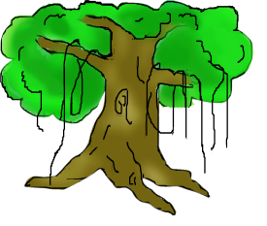
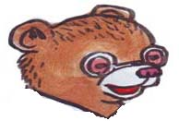

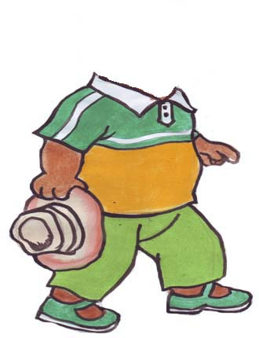


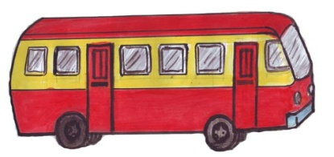
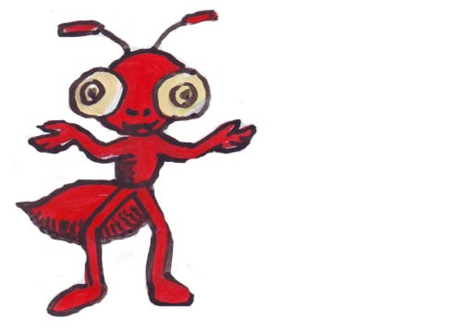
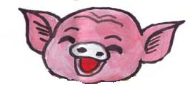
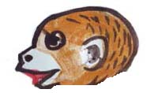
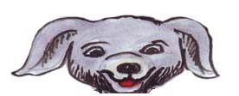
RẠP CHIẾU PHIM
Xe
Buýt

Slide 11
Khi bác Gấu lên xe thì có chuyện gì xảy ra?
Đáp án 1: Vẫn còn chỗ để ngồi
Đáp án 2: Không còn chỗ để ngồi

Slide 12
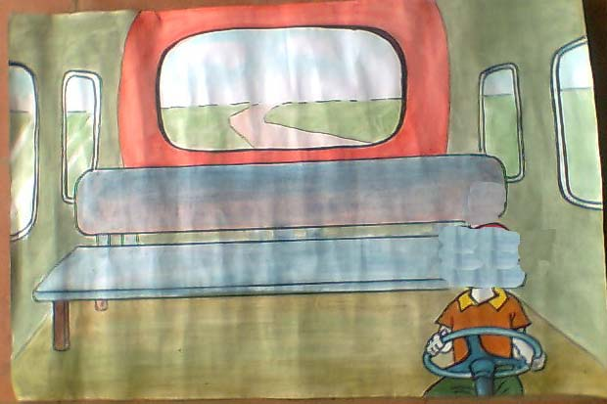

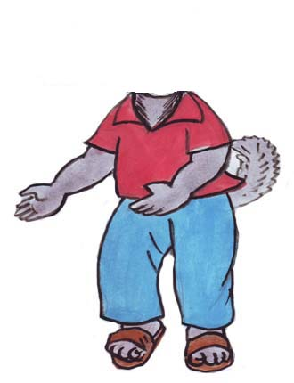
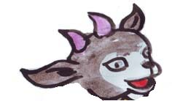
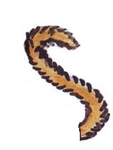
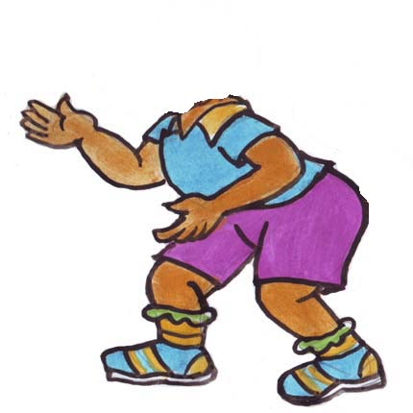
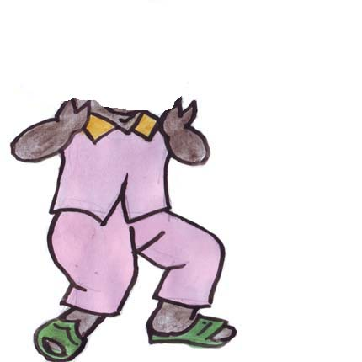
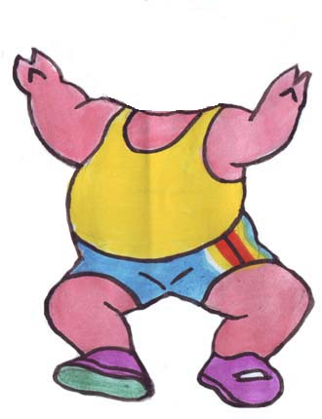
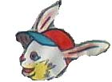

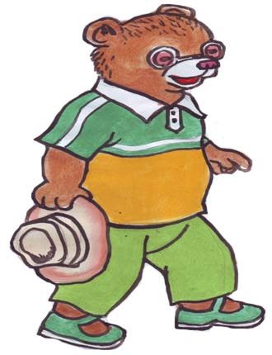

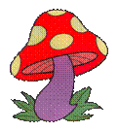

Slide 13
Các bạn nhỏ đã làm gì khi thấy bác Gấu không có chỗ ngồi?
Đáp án 1: Mặc kệ bắc gấu
Đáp án 2: Mời bác ngồi chỗ của mình
Đáp án 3: Không mời bác ngồi

Slide 14
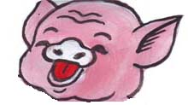
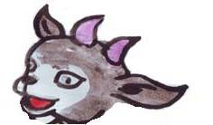
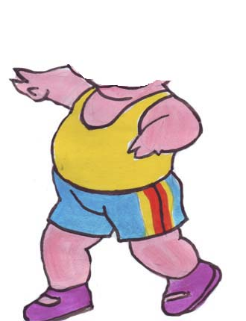
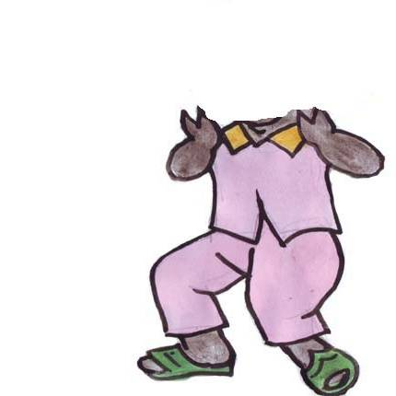

Slide 15
Bác Gấu có ngồi vào chỗ của các bạn nhỏ không?
Đáp án 1: Không ngồi
Đáp án 2: Có ngồi

Slide 17
Bạn Kiến con đã đưa ra ý tưởng gì để tất cả mọi người đều có chỗ ngồi?
Đáp án 1: Kiến con ngồi chỗ khác
Đáp án 2: Kiến con đứng lên
Đáp án 3: Kiến con leo lên vai bác Gấu

Slide 19
Trên đường đi bạn Kiến con làm gì?
Đáp án 1: Kiến con nói chuyện với mọi người
Đáp án 2: Kiến con hát cho bác Gấu nghe
Đáp án 3: Kiến con nằm ngủ

Slide 20

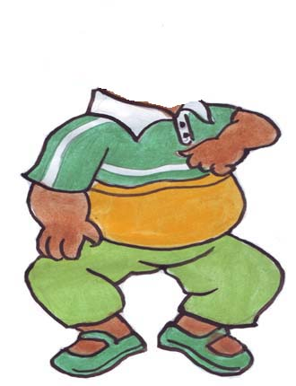
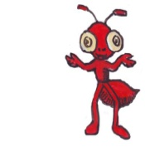


Slide 21


Slide 22
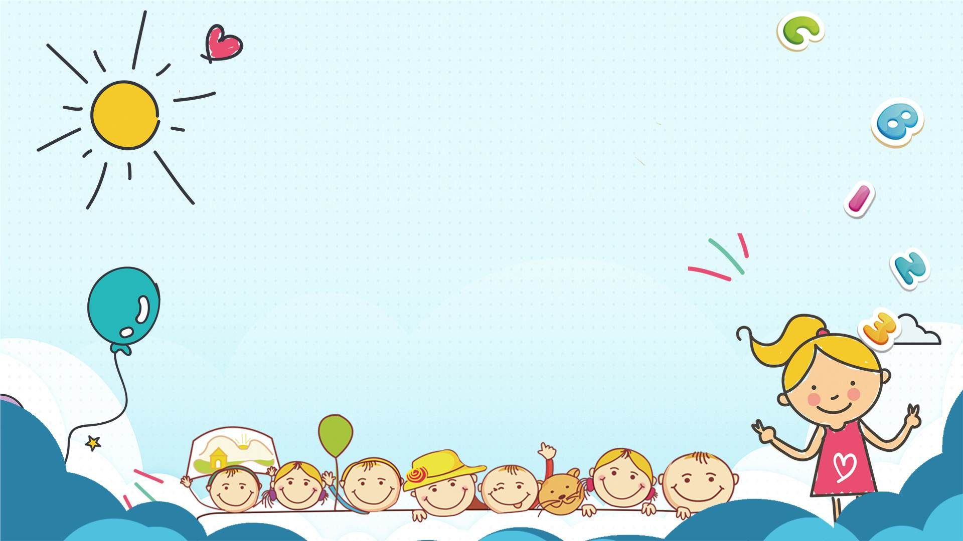
3.Kết thúc
Cảm ơn các các con đã chú ý lắng nghe!

